Slide 1




基于Restful API的项目实施管理系统
Project implementation management
system based on Restful API
1617203205 软件 162 陈小洋

Slide 2



01
02
03
系统简介
运用技术
系统模块
基于Restful API项目实施管理系统的设计背景以及需求分析
简介项目所采用的技术以及项目核心简介
简述各个模块的作用与UI展示

Slide 3

01
系统简介
基于Restful API项目实施管理系统的设计背景以及需求分析

Slide 4


01
系统简介
Project implementation management system based on Restful API
项目实施管理
实时监控项目实施进度
提供项目信息管理（新增、编辑、删除、查看）
单位信息管理
单位信息管理（新增、编辑、删除、查看）
为项目实施管理提供必要的数据源
人员信息管理
对单位成员信息进行管理（新增、编辑、删除、查看）
为单位信息管理提供必要的数据源
为项目实施管理提供必要的数据源
基于.Net平台、重点依靠Restful API技术实现的项目实施管理系统，该系统追求程序的高拓展性以及高效的数据信息处理速度，旨在尽可能多地提高工作者的工作体验以及工作效率，采用灵活多样化的开发方式极大地降低系统模块代码之间的耦合率。

Slide 5
02
运用技术
简介项目所采用的技术以及项目核心简介

Slide 6




02
运用技术
Project implementation management system based on Restful API
Restful API
Web Service
PART ONE
PART TWO
01
02
功能强、性能好、适宜通信的架构。REST指的是一组架构约束条件和原则。" 如果一个架构符合REST的约束条件和原则，我们就称它为RESTful架构。
使得运行在不同机器上的不同应用无须借助附加的、专门的第三方软件或硬件， 就可相互交换数据或集成。依据Web Service规范实施的应用之间， 无论它们所使用的语言、 平台或内部协议是什么， 都可以相互交换数据。
Key Technology
关键技术
WPF
Json
微软推出的基于Windows 的用户界面框架，属于.NET Framework 3.0的一部分。它提供了统一的编程模型、语言和框架，真正做到了分离界面设计人员与开发人员的工作；同时它提供了全新的多媒体交互用户图形界面。
一种轻量级的数据交换格式采用完全独立于编程语言的文本格式来存储和表示数据，简洁和清晰的层次结构使得 JSON 成为理想的数据交换语言。
03
04
PART THREE
PART FOUR

Slide 7
03
系统模块
简述各个模块的作用与UI展示

Slide 8
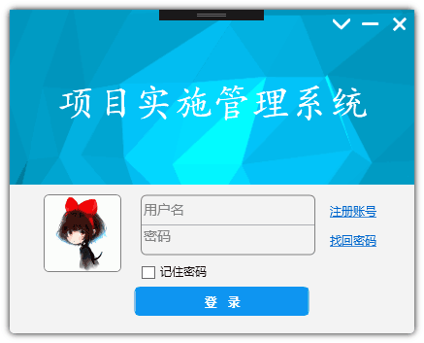
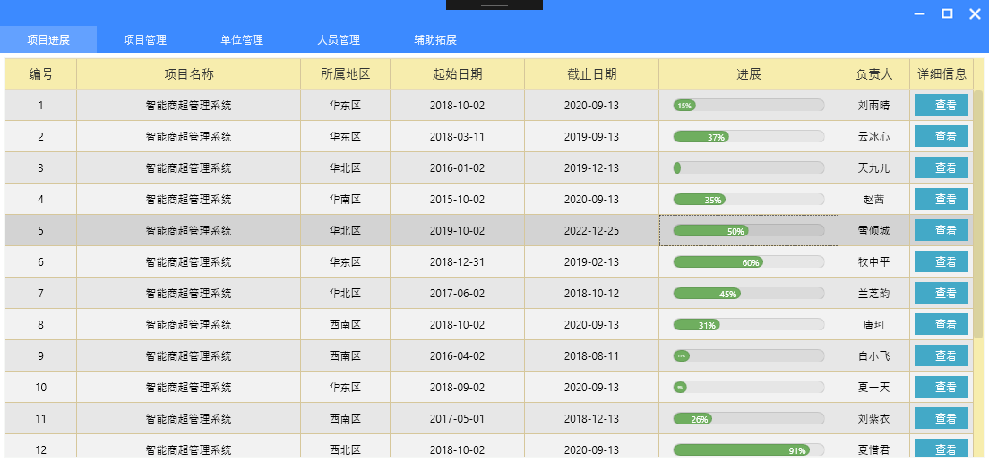
03
系统模块
Project implementation management system based on Restful API
登录模块
登录模块包含用户注册、登录以及找回密码三部分
登录部分以PC应用程序形式展示，PC应用程序采用微软推出的基于Windows 的用户界面框架WPF设计
注册部分以及找回密码部分则采用Web形式呈现
项目进度展示模块
项目进度展示模块对传统的Grid View控件进行重新构建与设计，已达到美观的效果以及满足需求
同时自定义进度条控件用以展示项目进度

Slide 9
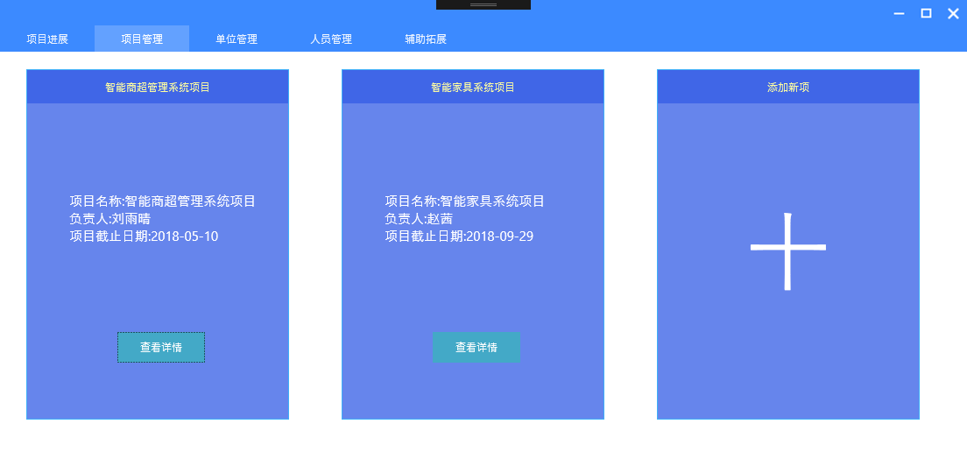
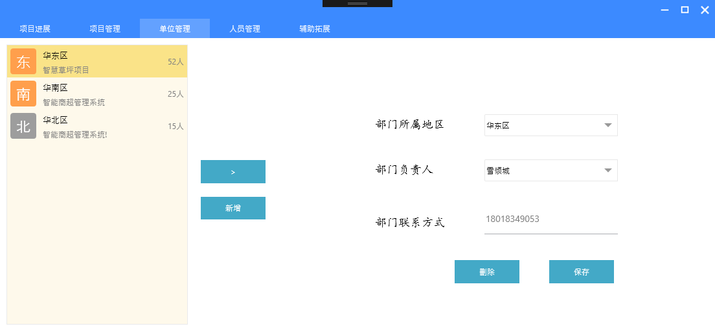
03
系统模块
Project implementation management system based on Restful API
项目管理模块
项目管理模块主要是以WrapPanel的运用与实现为中心展开，从而实现添加项目的功能
单位管理模块
单位管理模块通过TreeView以及自定义的两种Combox控件实现单位信息的修改、新增、以及删除

Slide 10
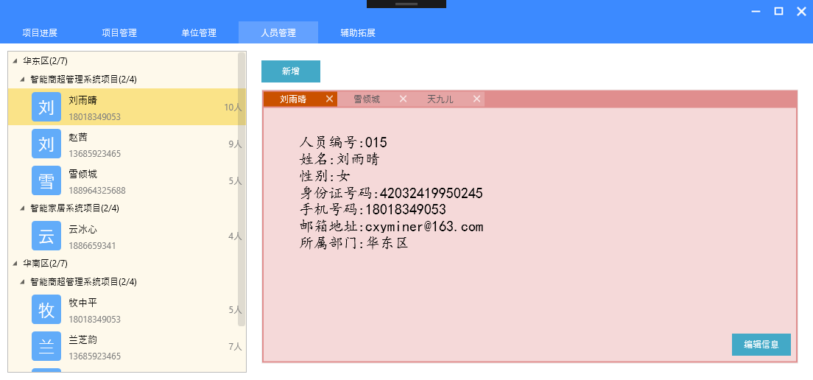
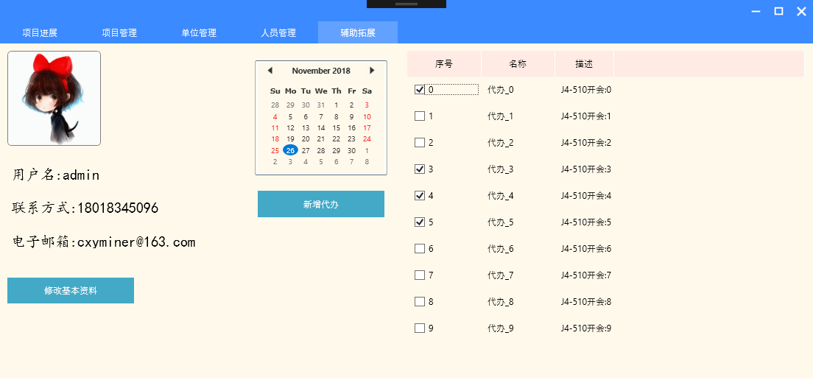
03
系统模块
Project implementation management system based on Restful API
人员管理模块
人员管理模块集中体现了自定义TreeView的特色与美观，同时结合自定义MINI Window实现人员信息的查看以及编辑功能
辅助功能模块
辅助功能模块主要提供登录人员信息的修改以及代办事项的处理
代办事项列表是结合Checkbox与GridView俩者的特色而设计的自定义列表控件

Slide 11
THANK YOU
FOR WATCHING

